Slide 1
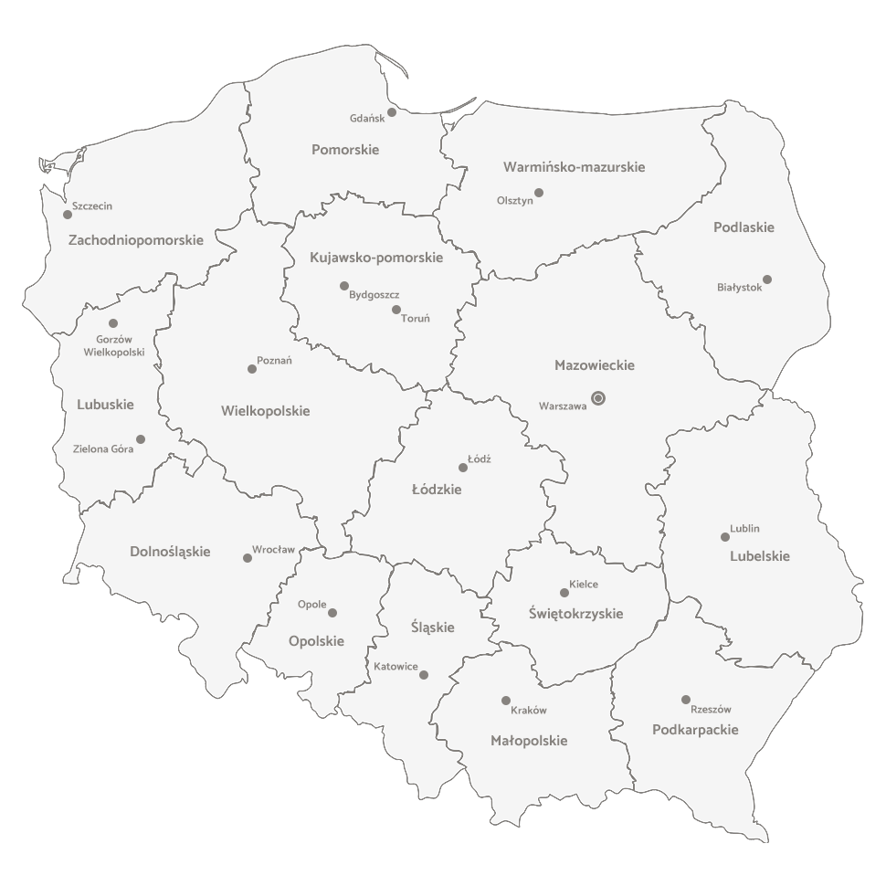
USTRÓJ SAMORZĄDU TERYTORIALNEGO
mgr KARINA PILARZ

Slide 2
Ustawa z dnia 5 stycznia 2011 r. - Kodeks wyborczy

Slide 3
Obsadzenie mandatów bez głosowania – organy stanowiące jst
Art. 380. Jeżeli w okręgu wyborczym w wyborach do rady zarejestrowana liczba kandydatów jest równa liczbie radnych wybieranych w danym okręgu wyborczym lub od niej mniejsza, głosowania nie przeprowadza się, a za wybranych na radnych terytorialna komisja wyborcza uznaje zarejestrowanych kandydatów, a odpowiednio pozostałe mandaty pozostają nieobsadzone.

Slide 4
Organ wykonawczy gminy
Art. 482. § 1. Jeżeli w terminie, o którym mowa w art. 478 § 3, nie zgłoszono żadnego kandydata lub zgłoszono tylko jednego kandydata, gminna komisja wyborcza niezwłocznie wzywa, przez rozplakatowanie obwieszczeń, do dokonania dodatkowych zgłoszeń. W takim przypadku termin zgłaszania kandydatów ulega przedłużeniu o 5 dni, licząc od dnia rozplakatowania obwieszczeń.
§ 2. Jeżeli mimo postępowania, o którym mowa w § 1, nie zostanie zarejestrowany żaden kandydat, wyboru wójta dokonuje rada gminy bezwzględną większością głosów ustawowego składu rady w głosowaniu tajnym.
§ 3. Jeżeli mimo postępowania, o którym mowa w § 1, zostanie zarejestrowany tylko jeden kandydat, wybory przeprowadza się, z tym że tego kandydata uważa się za wybranego, jeżeli w głosowaniu uzyskał więcej niż połowę ważnie oddanych głosów.
§ 4. W przypadku gdy kandydat, o którym mowa w § 3, nie uzyskał więcej niż połowy ważnie oddanych głosów, wyboru wójta dokonuje rada gminy bezwzględną większością głosów ustawowego składu rady w głosowaniu tajnym.

Slide 5
Art. 473. § 1. Za wybranego na wójta uważa się tego kandydata, który w głosowaniu otrzymał więcej niż połowę ważnie oddanych głosów.
§ 2. Jeżeli żaden z kandydatów nie otrzymał określonej w § 1 liczby ważnie oddanych głosów, czternastego dnia po pierwszym głosowaniu przeprowadza się ponowne głosowanie.
§ 3. W ponownym głosowaniu wyboru dokonuje się spośród dwóch kandydatów, którzy w pierwszym głosowaniu otrzymali największą liczbę ważnie oddanych głosów. W przypadku gdy więcej niż dwóch kandydatów otrzyma liczbę głosów uprawniającą do udziału w ponownym głosowaniu, o dopuszczeniu kandydata do wyborów w ponownym głosowaniu rozstrzyga większa liczba obwodów głosowania, w których jeden z kandydatów otrzymał większą liczbę głosów, a jeżeli liczba tych obwodów byłaby równa – rozstrzyga losowanie przeprowadzone przez gminną komisję wyborczą. W losowaniu mają prawo uczestniczenia wszyscy kandydaci lub pełnomocnicy wyborczy ich komitetów wyborczych.
§ 4. Jeżeli którykolwiek z dwóch kandydatów, o których mowa w § 3, wycofa zgodę na kandydowanie, utraci prawo wyborcze albo umrze, w ponownym głosowaniu bierze udział jeden kandydat.
§ 5. Za wybranego w ponownym głosowaniu uważa się tego kandydata, który otrzymał większą liczbę ważnie oddanych głosów.
(…)
§ 7. W przypadku gdy obaj kandydaci w ponownym głosowaniu otrzymają tę samą liczbę głosów, za wybranego uważa się tego kandydata, który w większej liczbie obwodów głosowania otrzymał więcej głosów niż drugi kandydat. Jeżeli liczby obwodów, o których mowa w zdaniu poprzednim, byłyby równe, o wyborze wójta rozstrzyga losowanie przeprowadzone przez gminną komisję wyborczą. W losowaniu mają prawo uczestniczenia obaj kandydaci lub pełnomocnicy wyborczy ich komitetów wyborczych.

Slide 6
JAWNOŚĆ W SAMORZĄDZIE TERYTORIALNYM
JAWNOŚĆ
PRAWO DO INFORMACJI
DOSTĘP DO INFROMACJI TO JEDNA Z KARDYNALNYCH ZASAD WSPÓŁCZESNEJ DEMOKRACJI I SPOŁECZEŃSTWA OBYWATELSKIEGO;
PRAWO DO INFORMACJI TO JEDNO Z PRAW CZŁOWIEKA PRZYJĘTYCH PRZEZ WSPÓLNOTĘ MIĘDZYNARODOWĄ

Slide 7
Konwencja o Ochronie Praw Człowieka i Podstawowych Wolności sporządzona w Rzymie dnia 4 listopada 1950 r.
ARTYKUŁ 10
1. Każdy ma prawo do wolności wyrażania opinii. Prawo to obejmuje wolność posiadania poglądów oraz otrzymywania i przekazywania informacji i idei bez ingerencji władz publicznych i bez względu na granice państwowe. Niniejszy przepis nie wyklucza prawa Państw do poddania procedurze zezwoleń przedsiębiorstw radiowych, telewizyjnych lub kinematograficznych.
2. Korzystanie z tych wolności pociągających za sobą obowiązki i odpowiedzialność może podlegać takim wymogom formalnym, warunkom, ograniczeniom i sankcjom, jakie są przewidziane przez ustawę i niezbędne w społeczeństwie demokratycznym w interesie bezpieczeństwa państwowego, integralności terytorialnej lub bezpieczeństwa publicznego ze względu na konieczność zapobieżenia zakłóceniu porządku lub przestępstwu, z uwagi na ochronę zdrowia i moralności, ochronę dobrego imienia i praw innych osób oraz ze względu na zapobieżenie ujawnieniu informacji poufnych lub na zagwarantowanie powagi i bezstronności władzy sądowej.

Slide 8
MIĘDZYNARODOWY PAKT PRAW OBYWATELSKICH I POLITYCZNYCH otwarty do podpisu w Nowym Jorku dnia 16 grudnia 1966 r.
Artykuł 19
Każdy człowiek ma prawo do posiadania bez przeszkód własnych poglądów.
Każdy człowiek ma prawo do swobodnego wyrażania opinii; prawo to obejmuje swobodę poszukiwania, otrzymywania i rozpowszechniania wszelkich informacji i poglądów, bez względu na granice państwowe, ustnie, pismem lub drukiem, w postaci dzieła sztuki bądź w jakikolwiek inny sposób według własnego wyboru.
Realizacja praw przewidzianych w ustępie 2 niniejszego artykułu pociąga za sobą specjalne obowiązki i specjalną odpowiedzialność. Może ona w konsekwencji podlegać pewnym ograniczeniom, które powinny być jednak wyraźnie przewidziane przez ustawę i które są niezbędne w celu:
poszanowania praw i dobrego imienia innych;
b) ochrony bezpieczeństwa państwowego lub porządku publicznego albo zdrowia lub moralności publicznej.

Slide 9
Konstytucja RP z 1997 r.
Art. 54.
Każdemu zapewnia się wolność wyrażania swoich poglądów oraz pozyskiwania i rozpowszechniania informacji.
Cenzura prewencyjna środków społecznego przekazu oraz koncesjonowanie prasy są zakazane. Ustawa może wprowadzić obowiązek uprzedniego uzyskania koncesji na prowadzenie stacji radiowej lub telewizyjnej.

Slide 10
Art. 61.
Obywatel ma prawo do uzyskiwania informacji o działalności organów władzy publicznej oraz osób pełniących funkcje publiczne. Prawo to obejmuje również uzyskiwanie informacji o działalności organów samorządu gospodarczego i zawodowego a także innych osób oraz jednostek organizacyjnych w zakresie, w jakim wykonują one zadania władzy publicznej i gospodarują mieniem komunalnym lub majątkiem Skarbu Państwa.
Prawo do uzyskiwania informacji obejmuje dostęp do dokumentów oraz wstęp na posiedzenia kolegialnych organów władzy publicznej pochodzących z powszechnych wyborów, z możliwością rejestracji dźwięku lub obrazu.
Ograniczenie prawa, o którym mowa w ust. 1 i 2, może nastąpić wyłącznie ze względu na określone w ustawach ochronę wolności i praw innych osób i podmiotów gospodarczych oraz ochronę porządku publicznego, bezpieczeństwa lub ważnego interesu gospodarczego państwa.
Tryb udzielania informacji, o których mowa w ust. 1 i 2, określają ustawy, a w odniesieniu do Sejmu i Senatu ich regulaminy.

Slide 11
Ustawa z dnia 6 września 2001 r.
o dostępie do informacji publicznej
precyzuje konstytucyjny zapis art. 61 o prawie obywateli do informacji
o działaniach władz publicznych
Art. 1 ust. 1
Przepisy ustawy nie naruszają przepisów innych ustaw określających odmienne zasady i tryb dostępu do informacji będących informacjami publicznymi
nie jest zatem jedynym aktem prawnym wyrażającym i konkretyzującym zasadę jawności działania organów władz publicznych, a inne akty prawne traktować należy jako lex specialis w stosunku do ustawy o dostępie do informacji publicznej

Slide 12
Akty prawne lex specialis:
Kodeks postępowania administracyjnego (zakłada jawność dokumentów w sprawie, w której obywatel jest stroną lub uczestnikiem postępowania);
ustawa z dnia 27 sierpnia 2009 r. o finansach publicznych (zasada jawności finansów publicznych);
ustawa z dnia 27 marca 2003 r. o planowaniu i zagospodarowaniu przestrzennym ;
ustawa z dnia 29 stycznia 2004 r. – Prawo zamówień publicznych ;
ustawa z dnia 3 października 2008 r. o udostępnianiu informacji o środowisku i jego ochronie, udziale społeczeństwa w ochronie środowiska oraz o ocenach oddziaływania na środowisko ;
ustawy ustrojowe samorządu terytorialnego.

Slide 13
 | USG | USP | USW
ZASADA JAWNOŚCI | ART. 11B | ART. 8A | ART. 15A
UCHWAŁY ORGANÓW | ART. 14 | ART. 13 | ART. 19, ART. 31 UST. 4
REJESTROWANIE OBRAD | ART. 20 UST. 1B | ART. 15 UST. 1A | ART. 21 UST. 1A
TREŚĆ INTERPELACJI | ART. 24 UST. 7 | ART. 21 UST. 13 | ART. 23 UST. 9
OŚWIADCZENIA MAJĄTKOWE | ART. 24I | ART. 25D | ART. 27D
UMOWA Z INWESTOREM | ART. 50A UST. 2 I 8 | ART. 50A UST. 2 I 8 | ART. 59A UST. 2 I 8
GOSPODARKA FINANSOWA | ART. 61 | ART. 61 | ART. 72

Slide 14
JEDNOSTKI POMOCNICZE GMINY
Art. 5. 1. Gmina może tworzyć jednostki pomocnicze: sołectwa oraz dzielnice, osiedla i inne. Jednostką pomocniczą może być również położone na terenie gminy miasto.
Ponadto: cyrkuły, dystrykty, subdystrykty, sioła, przysiółki, kolonie, okręgi, obwody, rejony, rewiry

Slide 15
REGULACJE PRAWNE – USG
ART. 4A UST. 2;
ART. 5;
ART. 5A UST. 6;
ART. 5C UST. 6
ART. 7 UST. 1 PKT 17
ART. 18 UST. 2 PKT 7
ART. 18A UST. 1
ART. 35
ART. 35A
ART. 37A
ART. 37B
ART. 39 UST. 4
ART. 40 UST. 2 PKT 1
ART. 48
ART. 51 UST. 3

Slide 16
USTAWA O USTROJU M.ST. WARSZAWY
Art. 5.
W m.st. Warszawie utworzenie jednostek pomocniczych – dzielnic m.st. Warszawy, zwanych dalej „dzielnicami”, jest obowiązkowe.
Rada m.st. Warszawy, w drodze uchwały, po przeprowadzeniu konsultacji z mieszkańcami lub z ich inicjatywy tworzy, łączy, dzieli i znosi jednostki pomocnicze. Przepis art. 4 ust. 3 ustawy z dnia 8 marca 1990 r. o samorządzie gminnym (Dz. U. z 2018 r. poz. 994, 1000, 1349 i 1432) stosuje się odpowiednio.
Zmiany, o których mowa w ust. 2, następują z dniem 1 stycznia, a w roku, w którym odbywają się wybory do rad gmin, mogą następować z dniem wyborów.
Statut dzielnicy nadany przez Radę m.st. Warszawy określa nazwę dzielnicy, jej granice, zadania i kompetencje oraz zasady i tryb funkcjonowania jej organów.
+ ART. 6 – ART. 12 USTAWY

Slide 17
JEDNOSTKI NIŻSZEGO RZĘDU
Art. 35 ust. 2 USG
Statut może przewidywać powołanie jednostki niższego rzędu w ramach jednostki pomocniczej.
§ 48 STATUTU MIASTA STOŁECZNEGO WARSZAWY
Jednostki niższego rzędu w dzielnicy może tworzyć rada dzielnicy z inicjatywy własnej lub na wniosek co najmniej 10 procent osób posiadających czynne prawo wyborcze do organów Miasta, zamieszkałych na terenie projektowanej jednostki.
Organizację i zakres działania jednostki niższego rzędu w dzielnicy określa rada dzielnicy.
Łączenie, podział i likwidacja jednostek niższego rzędu w dzielnicy następuje analogicznie do ich tworzenia.
Warunki organizacyjno-techniczne jednostkom niższego rzędu w dzielnicy zapewnia zarząd dzielnicy.
Organem uchwałodawczym jednostki niższego rzędu w dzielnicy jest rada jednostki lub ogólne zebranie mieszkańców.
Organem wykonawczym jednostki niższego rzędu w dzielnicy jest zarząd wybierany przez organ uchwałodawczy tej jednostki.

